Slide 1
Доклад на тему:
«Роль музыки в формировании нравственно-патриотического воспитания дошкольников»

Slide 2
Цель:
Воспитание гражданина и патриота своей страны, формирование нравственных
ценностей. Создание в детском учреждении предметно-развивающей среды,
способствующей этому воспитанию.
Задачи:
Формировать духовно-нравственное отношение и чувства сопричастности к родному краю, дому, семье, детскому саду.
Развивать познавательные, художественные и творческие способности детей через ознакомление с музыкальными произведениями.
Побуждать детей выражать свои чувства, эмоциональные впечатления через речь, творческое движение. Воспитание гражданина и патриота своей страны, формирование нравственных ценностей. Создание в детском учреждении предметно-развивающей среды, способствующей этому воспитанию.
Воспитывать потребность в познавательной активности через восприятие произведений искусства.
Закреплять знания детей о Великой Отечественной войне и героизме русского народа через художественную литературу, музыку, живопись.
Воспитывать любовь и уважение к ветеранам войны, вызывать желание быть похожими на них.
:

Slide 3
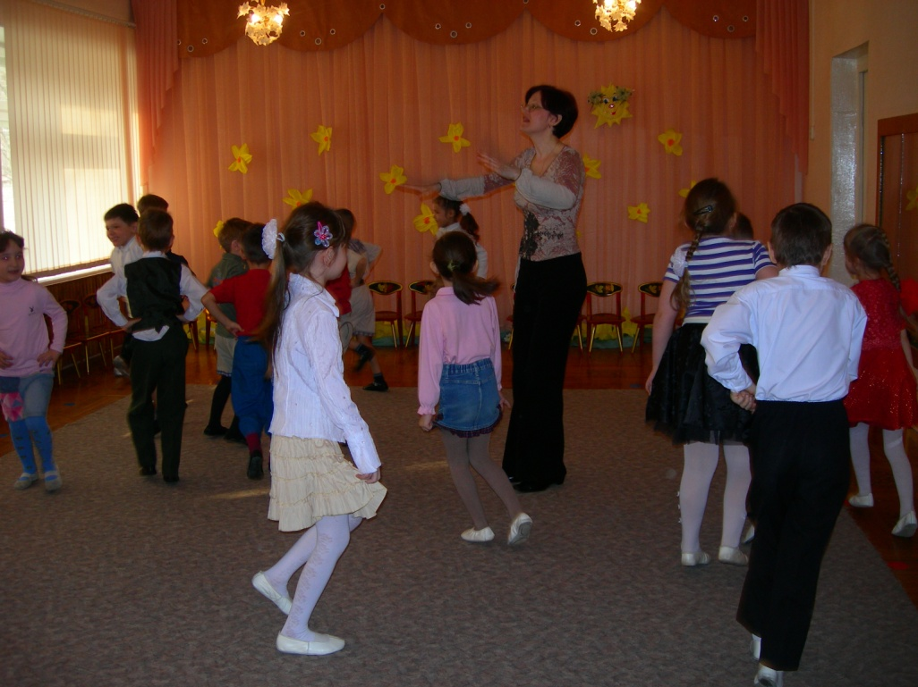
Башкирская плясовая
«Киндер тукмау»
Игра «Семь прыжков» Дания

Slide 4
Детский оркестр

Slide 5
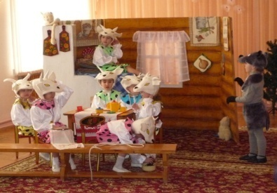
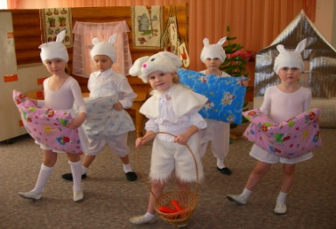
Музыкально-театрализованное представление
«Халима»
Музыкально-театрализованное представление
«Волк и семеро козлят»
Музыкально-театрализованное представление
«Заюшкина избушка»

Slide 8
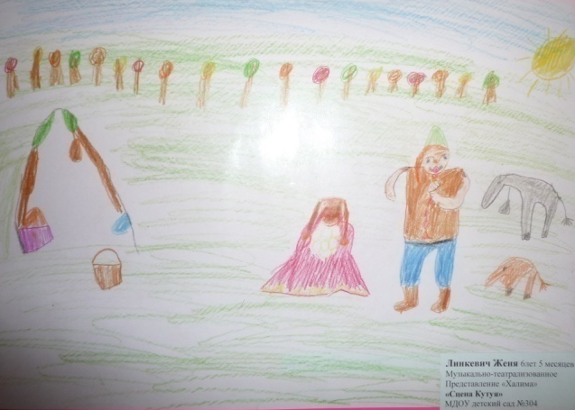
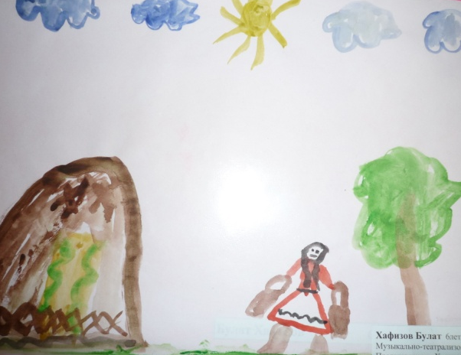
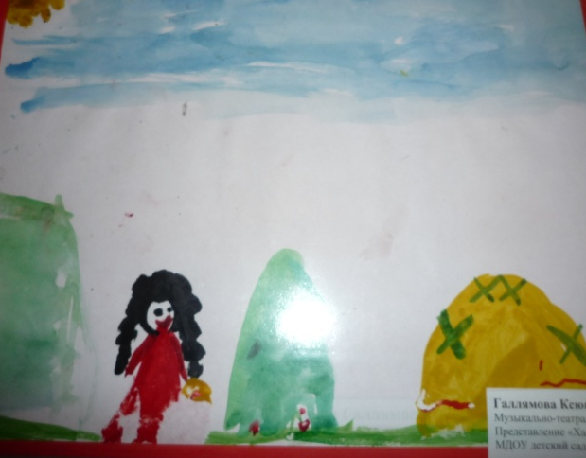
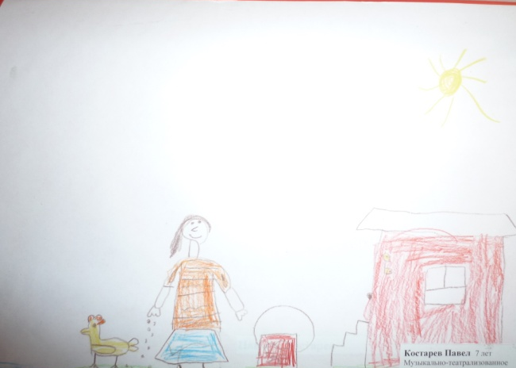
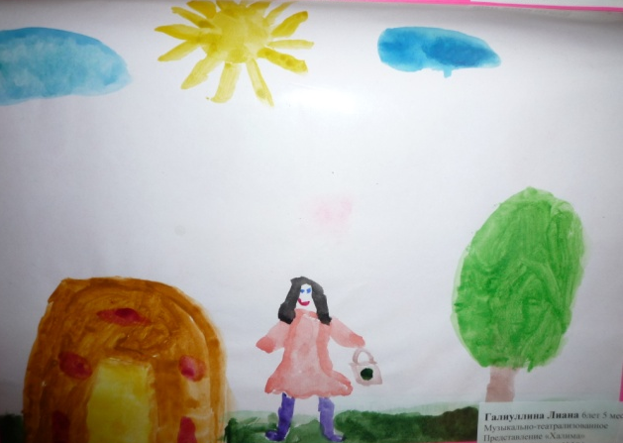
Детские рисунки к музыкально-театрализованному представлению «Халима»

Slide 9
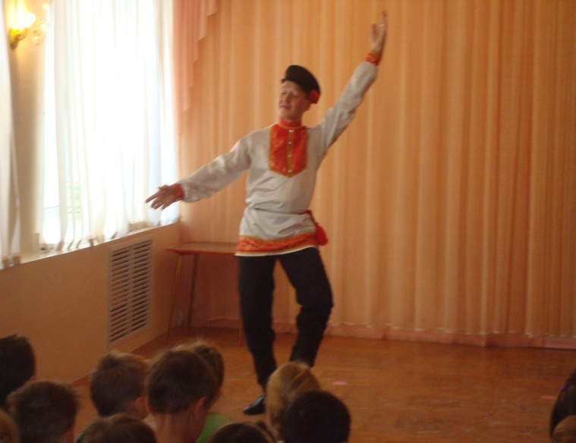
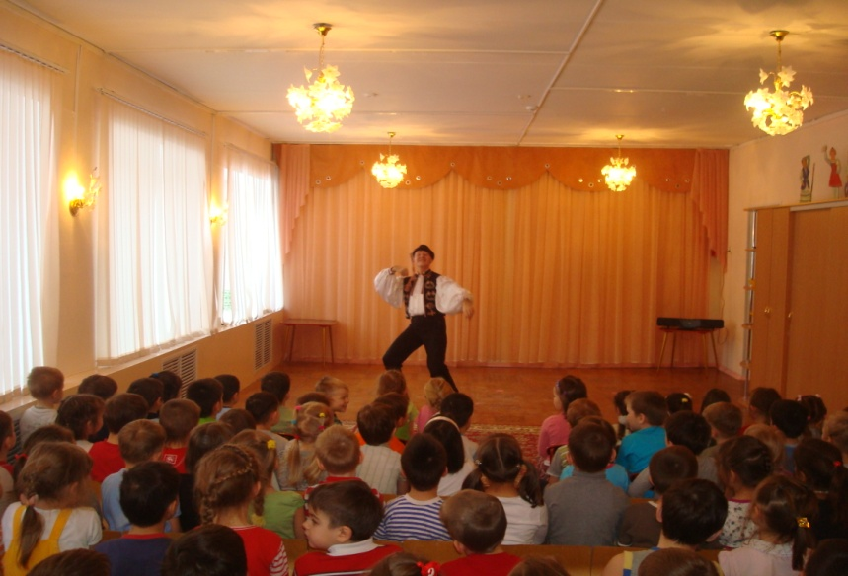
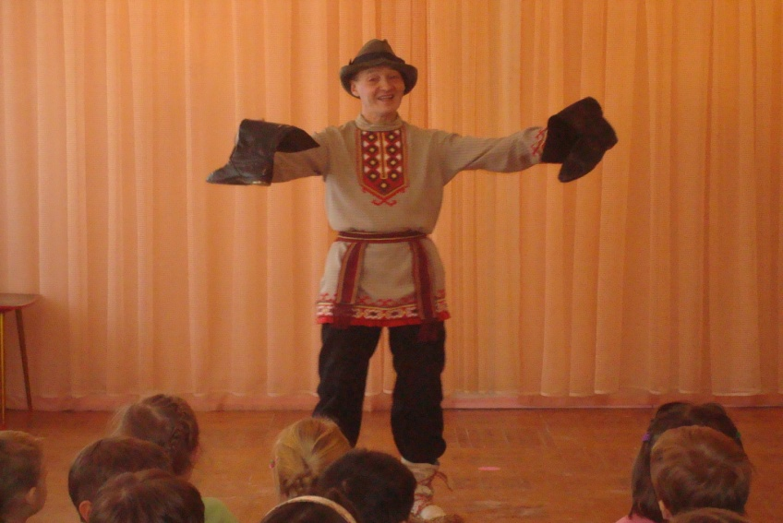
Выступление заслуженного артиста РБ Асадуллина Марата Рашитовича с программой «Танцы народов мира»

Slide 10
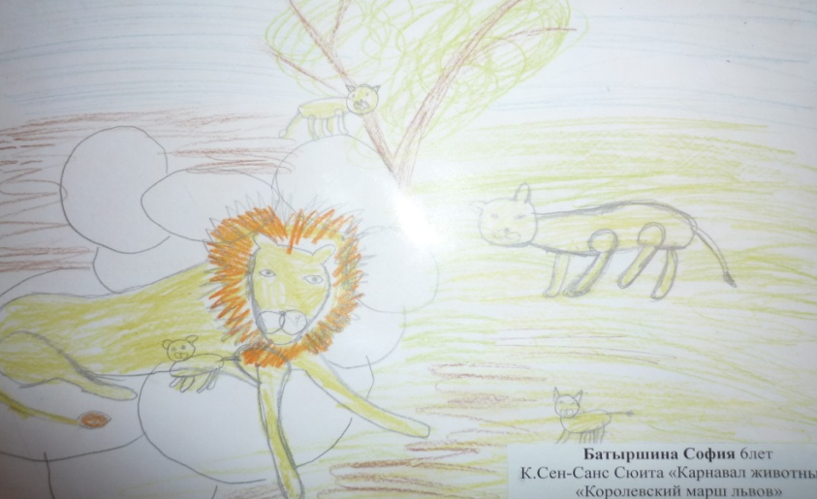
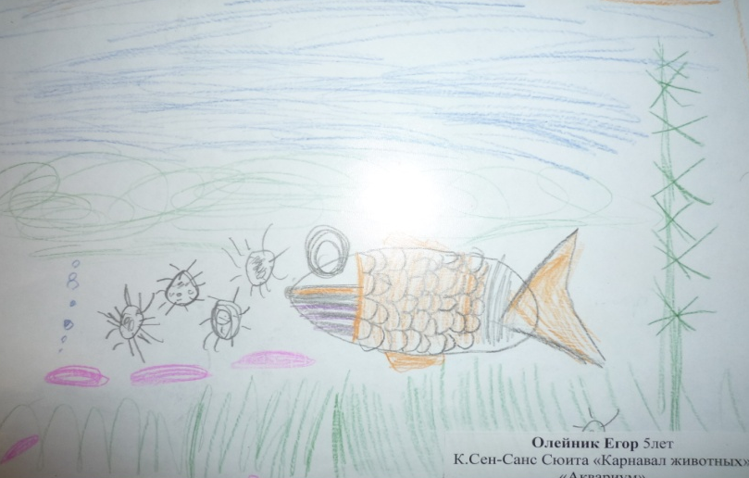
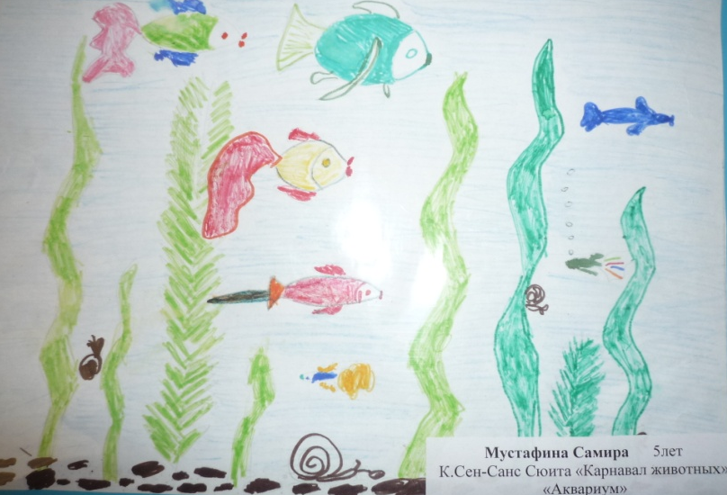
Детские рисунки к сюите «Карнавал животных» К. Сен-Санса

Slide 11
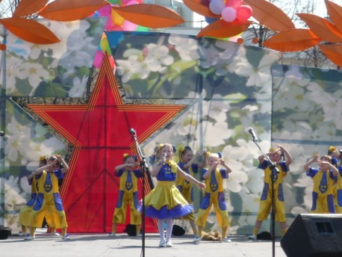
Выступление детей

Slide 12
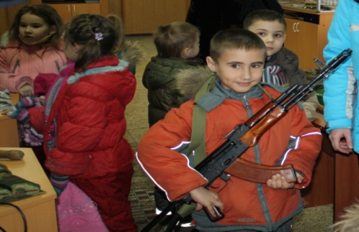
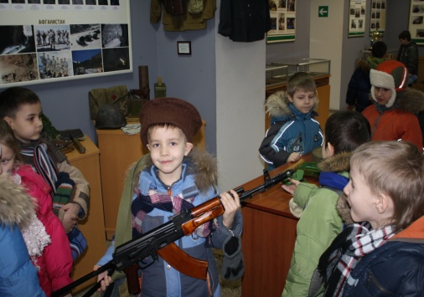
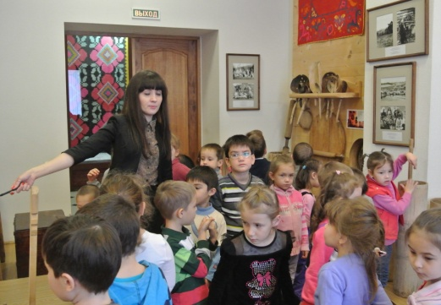
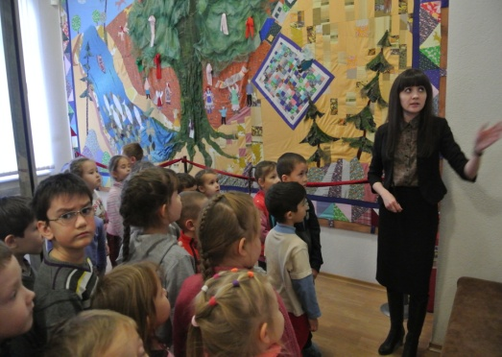
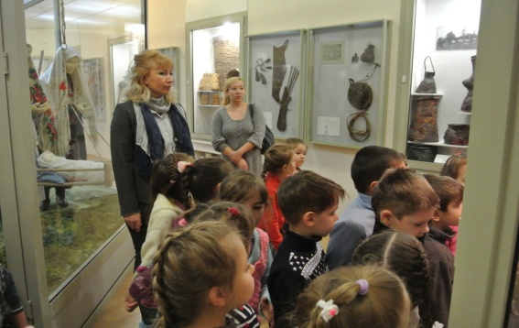
Экскурсия в музей Уфимского Юридического института МВД
Экскурсия в Национальный музей Башкортостана

Slide 13
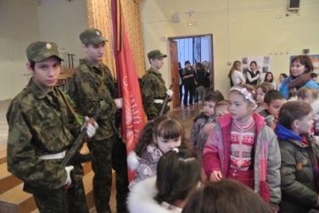
Участие в республиканской общественной патриотической эстафете «Встреча знамени Победы»

Slide 14
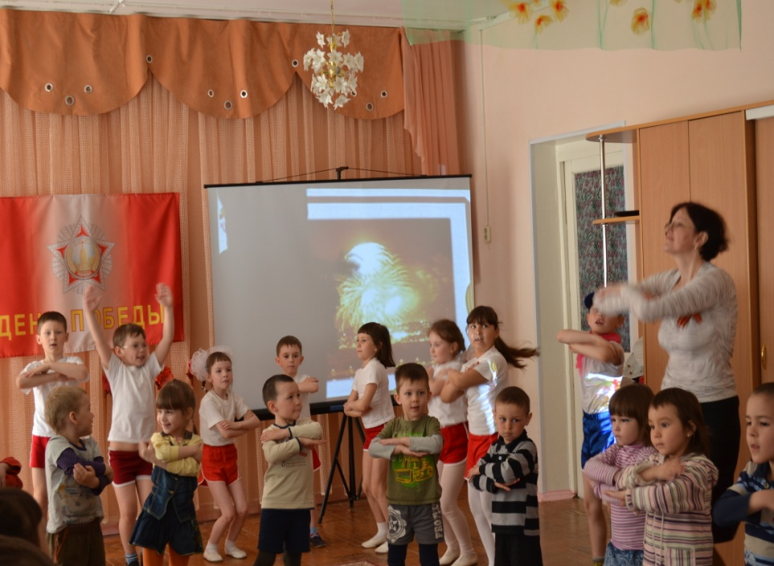
Развлечение
«Песни, рождённые войной»

Slide 15
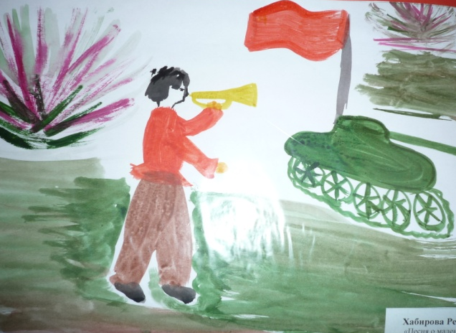
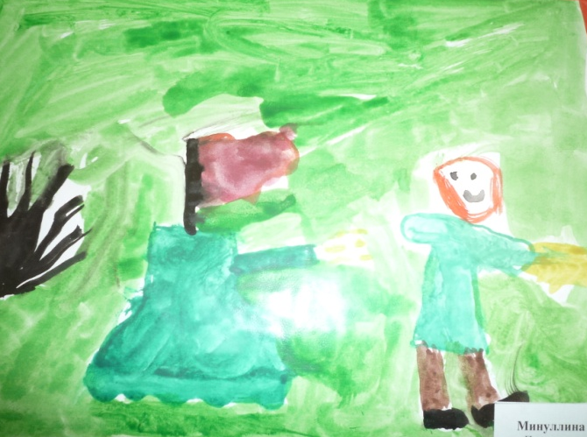
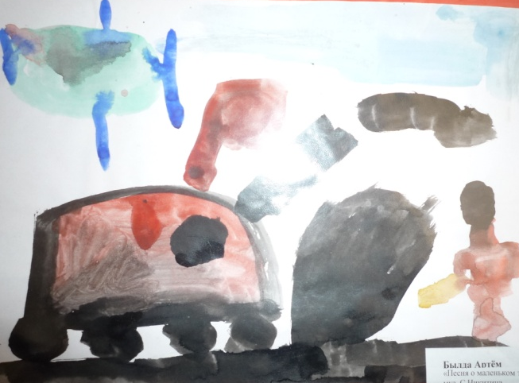
Детские рисунки к песне «Песня о маленьком трубаче»
муз. С. Никитина

Slide 18
Спасибо за внимание!

